Slide 1
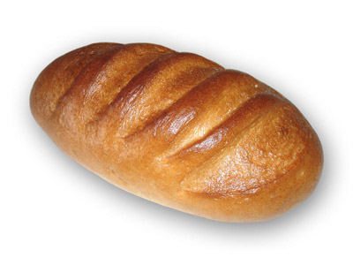
Оқу іс – әрекетінің тақырыбы:
Нан дастарханға
қалай келеді?

Slide 2
Шаттық шеңбері
Зеңгір көктен
Нұрын төккен,
Ортақ біздің күніміз.
Жайнап өскен,
Жайдары өскен
Біз – өмірдің гүліміз.
Бал достыққа,
Жолдастыққа
Шақырады әніміз.
Тыныштыққа,
Нұр құшақта
Бақыттмыз бәріміз.

Slide 3
Апырай, мұншама нан қайдан келді???

Slide 4
Нан, нан сен қайдан келдің?
Сатушы-дан сұра

Slide 5
Сатушы, сатушы, нан қайдан келеді?
Наубайшы-дан сұра

Slide 6
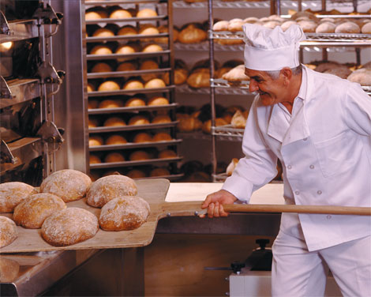
Наубайшы, наубайшы, нан қайдан келеді?
Диірменші-ден сұра

Slide 7
Диірменші, диірменші, нан қайдан келеді?
Комбайншы-дан сұра

Slide 8
Комбайншы, комбайншы, нан қайдан келеді?
Нан көп еңбектің арқасында табылады

Slide 9
Көктемде егіншілер жерді жыртады
Тұқым себеді, егіншілер күтіп баптайды.

Slide 12
Дәптермен жұмыс
4
1
5
6
3
2

Slide 14
Сергіту сәті
Жайқалады ақ бидай,
Басын иіп аққудай.
Трактормен комбайн,
Жүргізуге мен дайын.

Slide 15
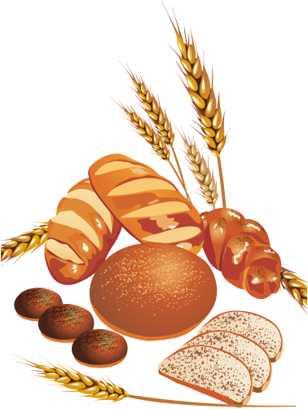
Нан туралы
мақал - мәтелдер
“Нан – тамақтың ,
Ынтымақ – көптің ”.
батасы
атасы

Slide 16
Тыйым сөздер
Нанды жерге тастама.
2. Нанды төңкеріп тастама.
3. Нанды аяққа баспа.

Slide 17
Жұмбақ шешу:
Ұзын мұртты сарылар,
Қойынында дәні бар.
(бидай)

Slide 19
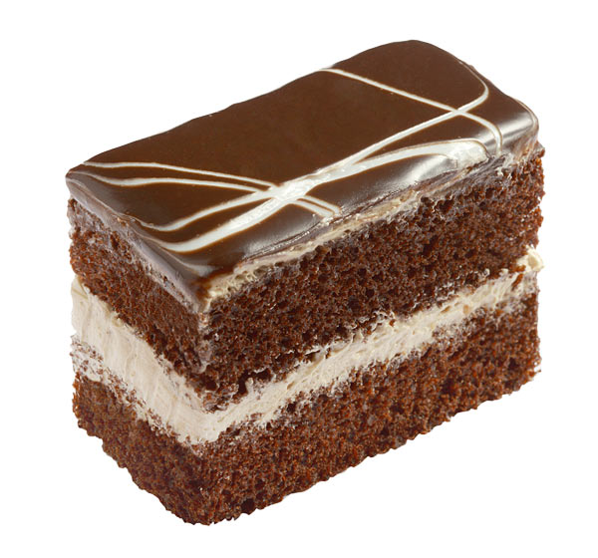
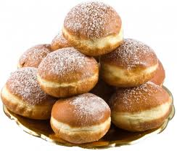
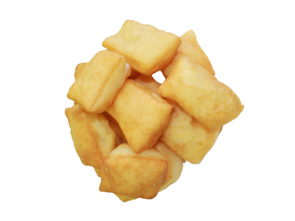
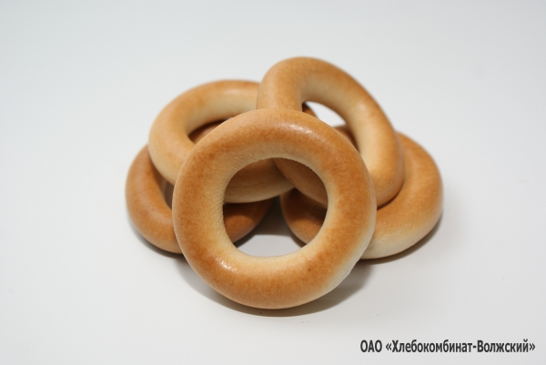
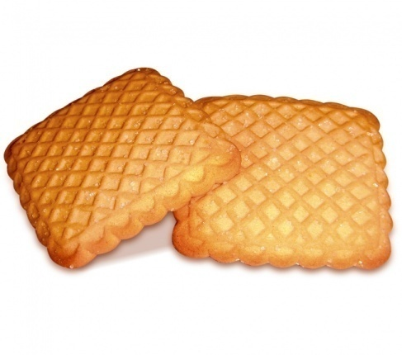
Кел ойнайық!

Slide 21
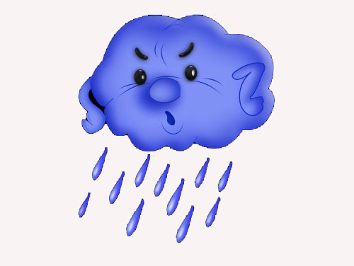
Сабақтан алған әсер
САБАҚ КЕЗІНДЕ ОҢАЙ ЖӘНЕ ҚЫЗЫҚ БОЛДЫ, ӨЙТКЕНІ МЕН ТАПСЫРМАЛАРДЫ ЖЫЛДАМ ЖӘНЕ ДҰРЫС ОРЫНДАЙ АЛАМЫН.
САБАҚ ҚЫЗЫҚ БОЛДЫ, БІРАҚ КЕЙБІР ТАПСЫРМАЛАР ҚИЫНДЫҚТАР ТУҒЫЗДЫ.
МЕН ҰЗАҚ ОЙЛАНҒАНДЫҚТАН ТАПСЫРМАНЫ ОРЫНДАУ ҚИЫН БОЛДЫ.

Slide 22
Сабақтан алған әсер

